Slide 1
Читательская пятиминутка как способ повышения у учащихся интереса к чтению Шабунова Наталия Евгеньевна, учитель русского языка и литературы МБОУ «Гимназия № 34»

Slide 4
«У человека есть только один тиран - невежество» В. Гюго «Есть только одно средство стать культурным человеком – чтение. Ничто не может его заменить» А. Моруа

Slide 6
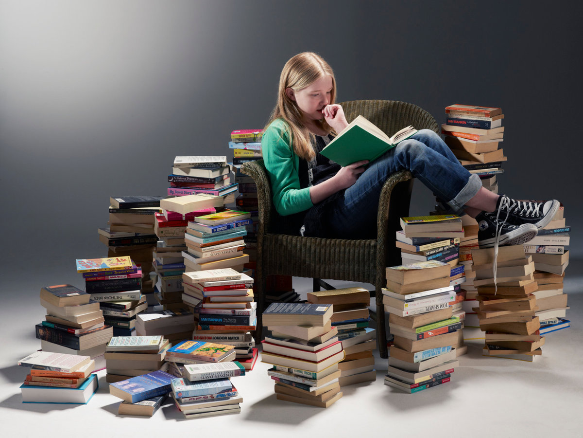

Slide 7
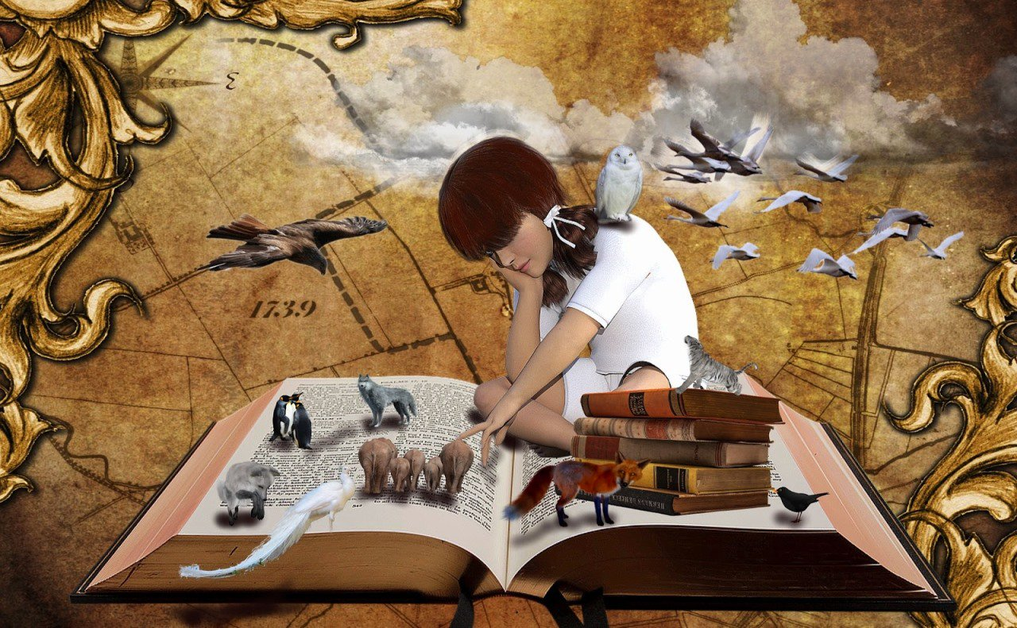

Slide 8
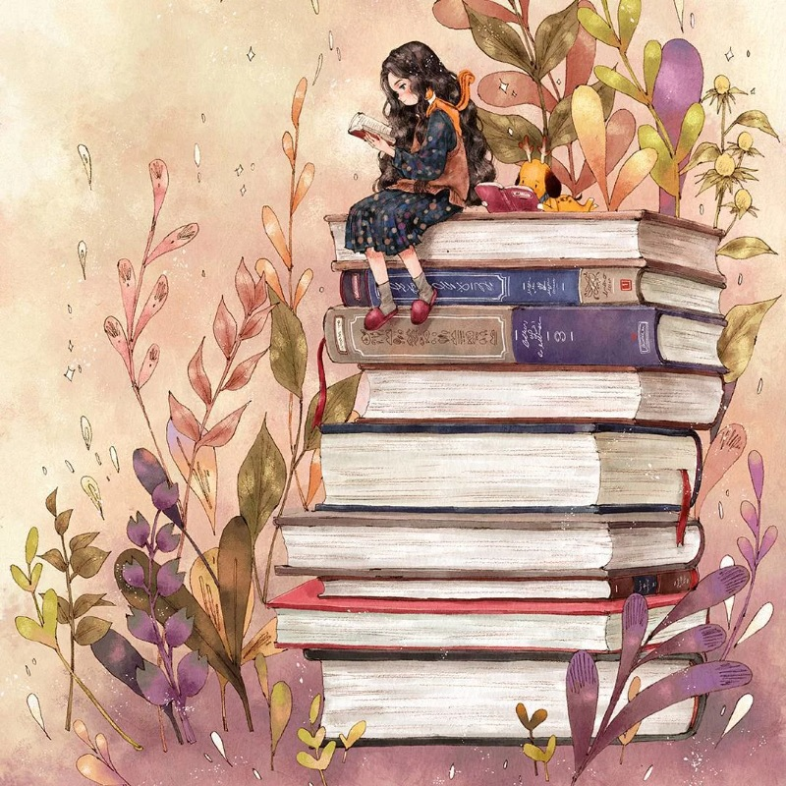

Slide 9
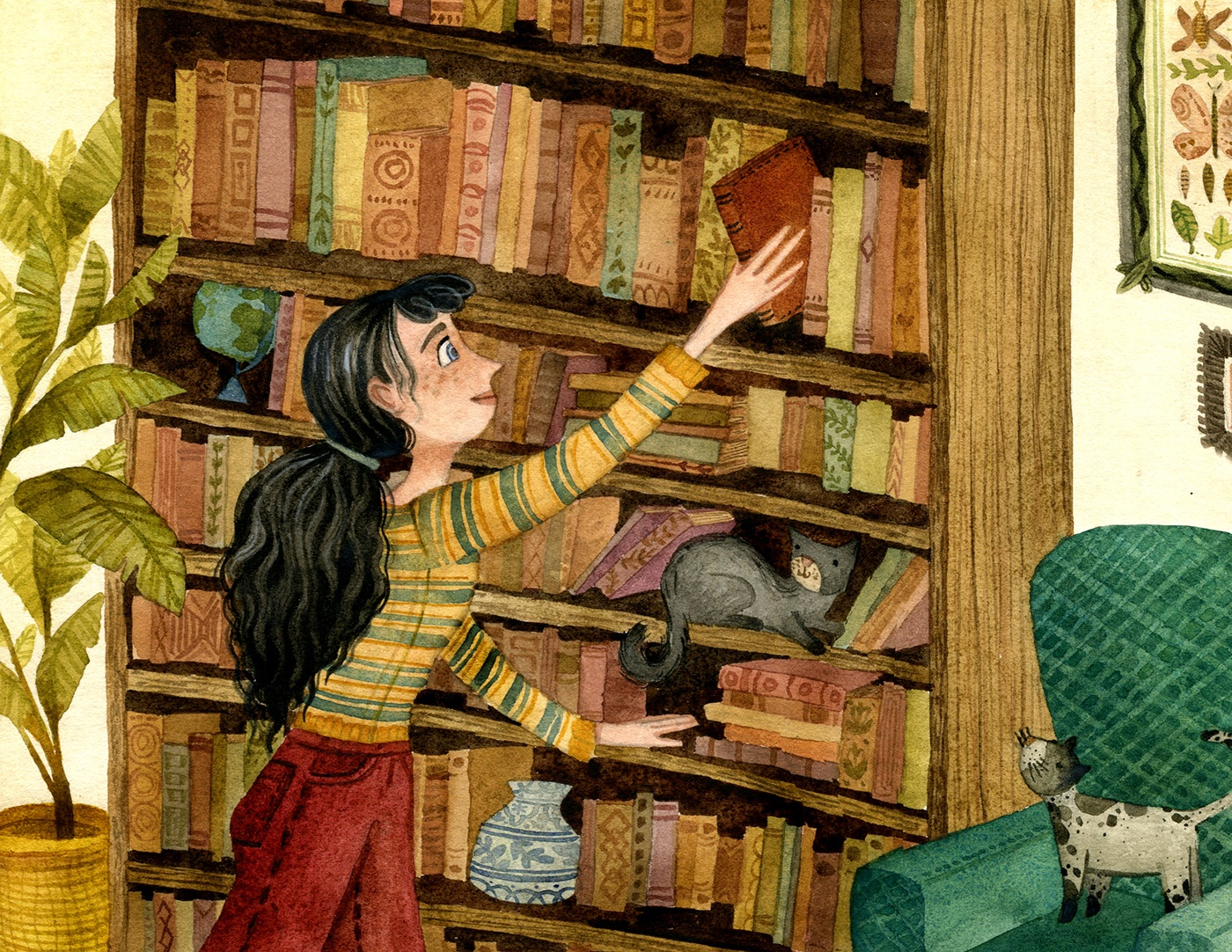

Slide 11
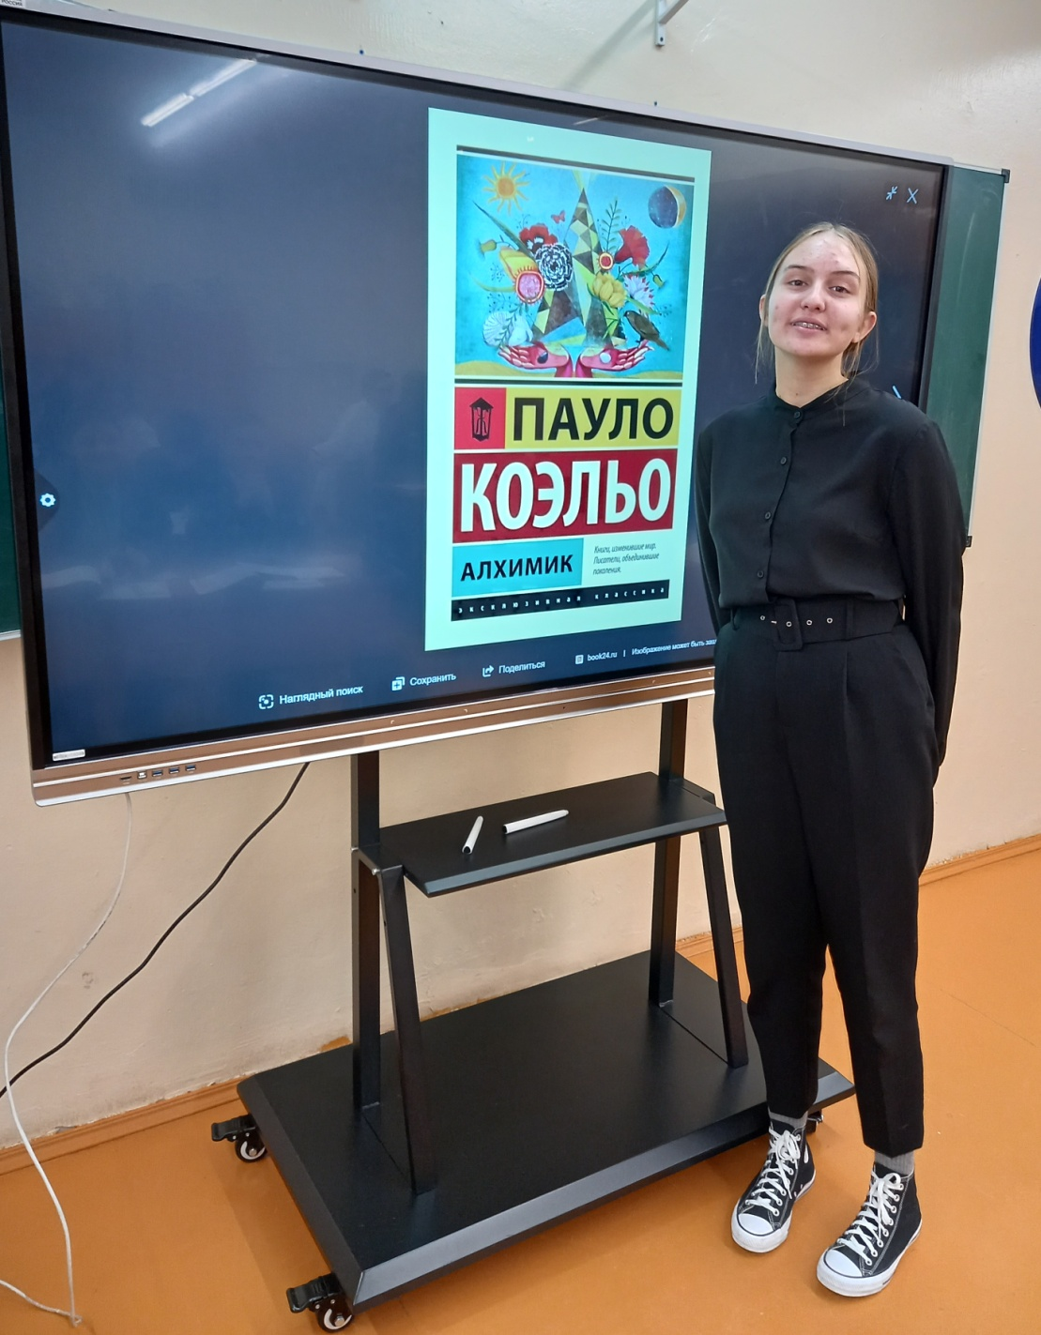

Slide 12
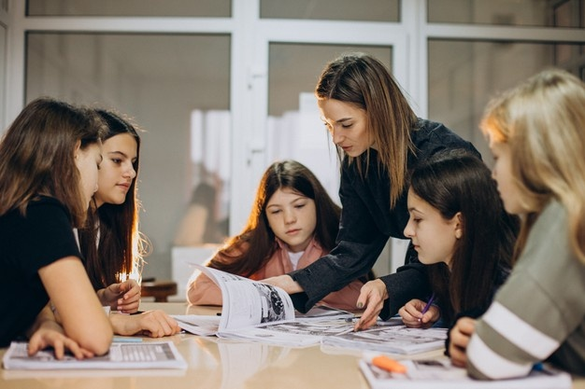

Slide 13
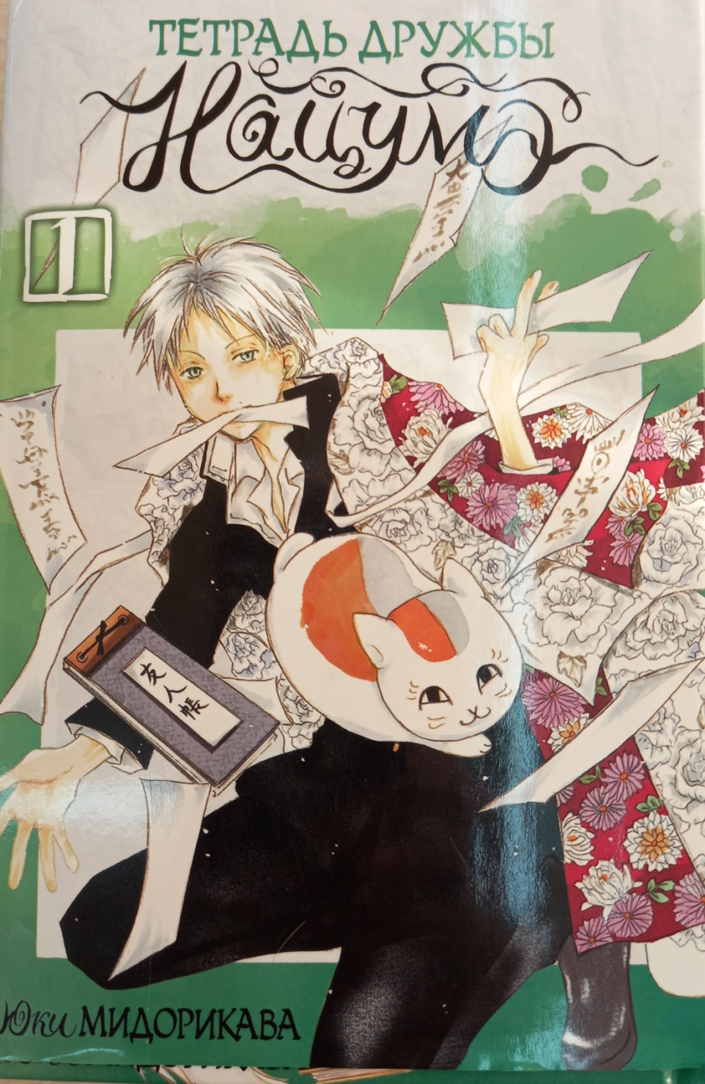
Манга. Так называют "комиксы" японского производства, как правило, нарисованные в знакомой многим "аниме"-стилистике

Slide 14
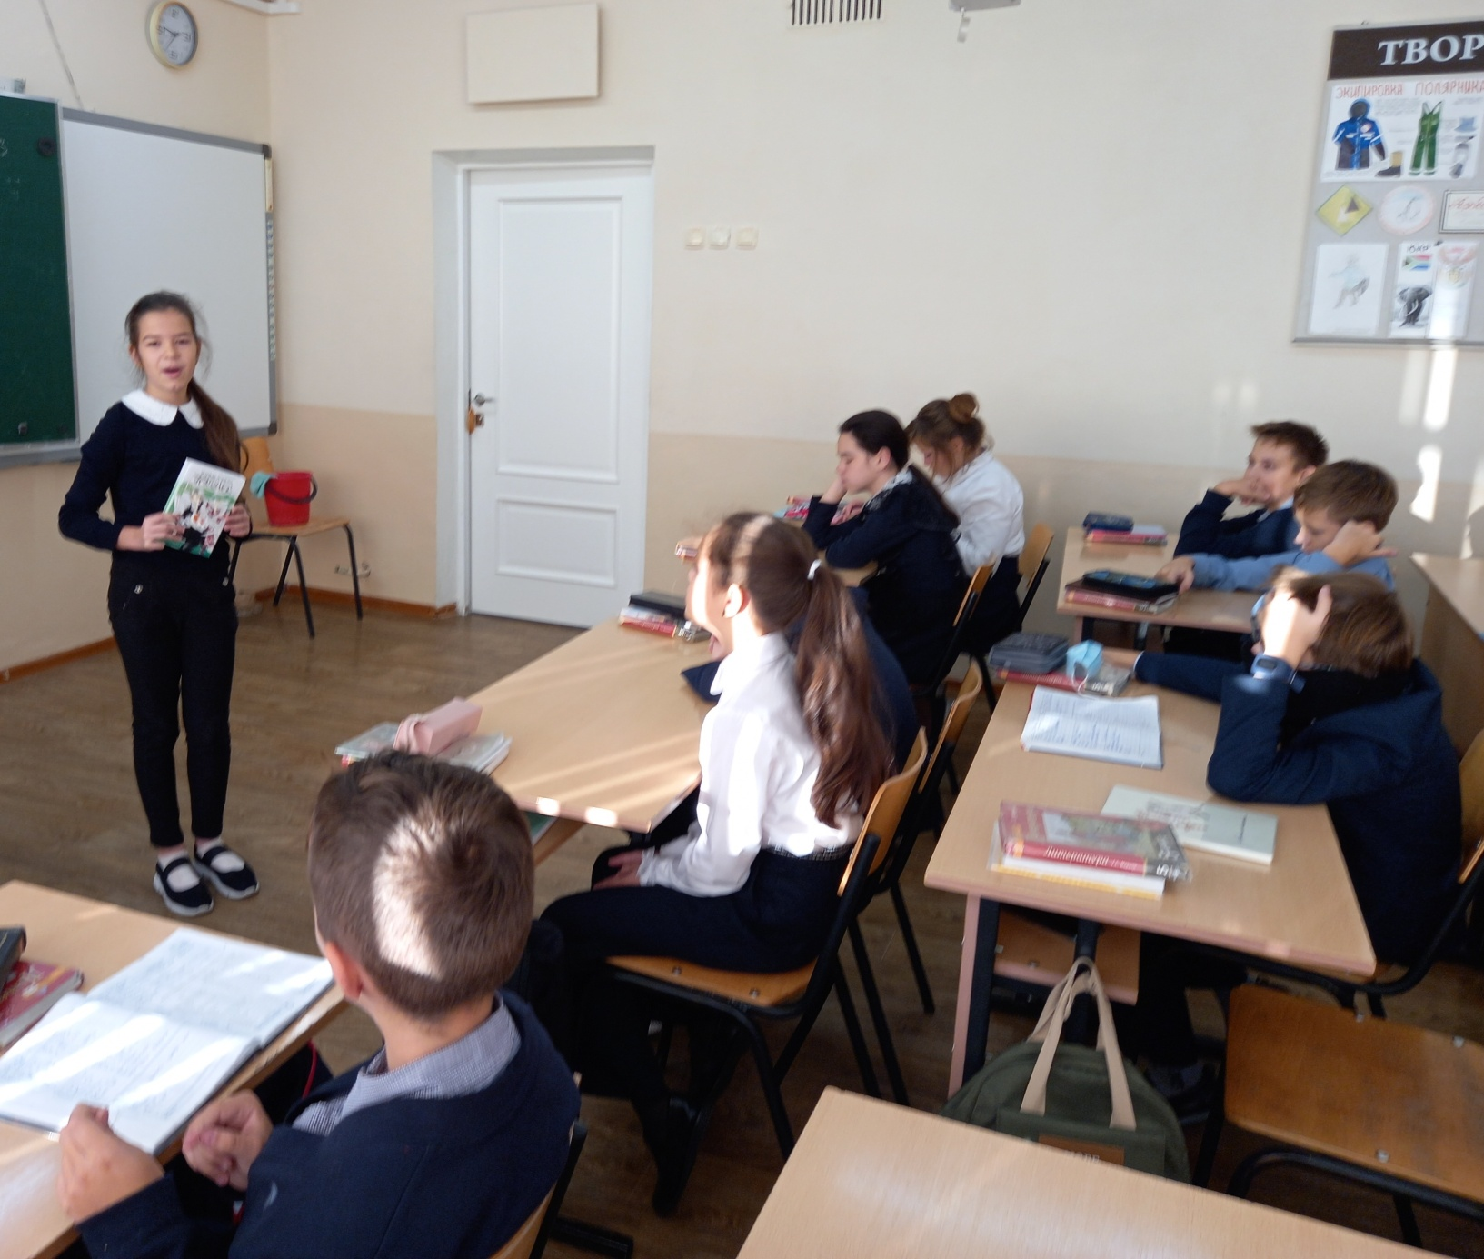

Slide 15
Список-рекомендация современной детской литературы Тамара Крюкова «Призрак сети» Александр Ганевский «Танец маленького динозавра» Сергей Лукьяненко «Недотёпа», «Странник» Эдуард Веркин «Друг-апрель» Юлия Кузнецова «Помощница ангела» Екатерина Каретникова «Июньские приключения» Андрей Жвалевский и Евгения Пастернак «Гимназия № 13», «Время всегда хорошее» Елена Ракитина «Похититель домофонов»

Slide 19
Спасибо за внимание!

